Slide 1

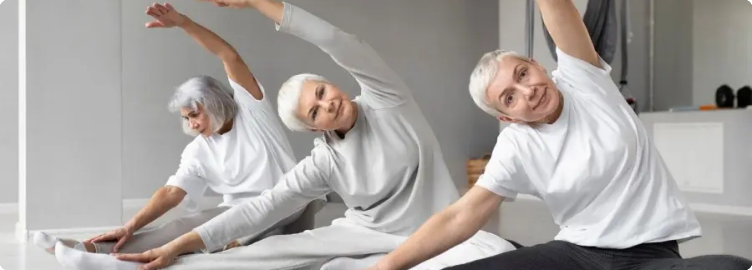






Benessere in Movimento
Esercizi per Tutti
Migliora equilibrio, forza e mobilità
Equilibrio
Forza
Mobilità
Postura
Prevenzione delle cadute e uso corretto degli ausili
2025-09-26

Slide 2








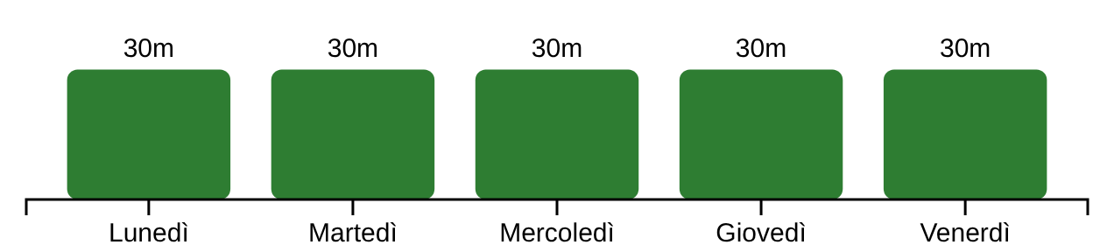


Introduzione: Muoversi per Vivere Meglio
L'attività fisica regolare è un pilastro fondamentale per mantenere e migliorare la qualità della vita nella terza età.
Consigli dell'Organizzazione Mondiale della Sanità
Preservare l'autonomia
Per mantenere una buona salute e qualità di vita:
Mantenere la capacità di svolgere le attività quotidiane indipendentemente
Almeno 150 minuti di attività fisica aerobica di moderata intensità a settimana
Attività di rafforzamento muscolare
Garantire la sicurezza
Ridurre il rischio di cadute e infortuni grazie a migliorata equilibrio e forza
Specifici esercizi per l'equilibrio
Attività settimanale consigliata
Promuovere il benessere
Migliorare la qualità della vita quotidiana e ridurre lo stress

Slide 3









Introduzione: Muoversi per Vivere Meglio
Esercizi per l'Equilibrio
Esercizi per la Forza
Gli esercizi di equilibrio sono cruciali per prevenire le cadute, una delle principali cause di infortuni negli anziani. Esercizi come "stare in piedi su un piede solo" e "camminata tacco-punta" migliorano la stabilità e la forza delle gambe.
La mantenimento della forza muscolare è vitale per sostenere il corpo e ridurre il rischio di lesioni. Esercizi come "alzarsi e sedersi da una sedia" e "sollevamento delle ginocchie" rafforzano i muscoli delle gambe e del core.
Esercizi per la Mobilità
Prevenzione delle Cadute
La mobilità articolare e la flessibilità sono essenziali per mantenere un'ampia gamma di movimento. Esercizi di stretching come "stretching del collo" e "stretching delle spalle" migliorano la circolazione e la flessibilità.
Le cadute non sono un destino inevitabile dell'invecchiamento, ma un evento spesso prevenibile. La sicurezza domestica, il miglioramento della forza muscolare e dell'equilibrio sono fattori chiave per prevenire cadute e lesioni.
Uso Corretto degli Ausili
Postura Corretta
Gli ausili per la deambulazione (bastoni, deambulatori, rollator) sono strumenti preziosi che permettono agli anziani di mantenere la propria indipendenza e sicurezza. Il loro utilizzo corretto è fondamentale per prevenire cadute e migliorare la qualità della vita.
Mantenere una postura corretta è fondamentale per gli anziani, poiché influisce direttamente sulla qualità della vita. Una buona postura migliora la respirazione, la digestione e riduce il dolore muscolo-scheletrico e il rischio di cadute.
Migliorare equilibrio, forza e mobilità
Migliorare equilibrio, forza e mobilità attraverso esercizi mirati, adottare misure preventive contro le cadute, utilizzare correttamente gli ausili per la deambulazione e mantenere posture corrette sono tutti elementi fondamentali per una vecchiaia attiva e indipendente. Questi accorgimenti non solo riducono il rischio di infortuni, ma contribuiscono significativamente al benessere psicofisico, all'autonomia e alla qualità della vita.

Slide 4
























Prevenzione delle Cadute: Fattori di Rischio
I fattori di rischio per le cadute negli anziani possono essere classificati in due categorie principali: intrinseci ed estrinseci.
Fattori Intrinseci
Fattori Estrinseci
Riguardano le condizioni fisiche e di salute dell'individuo
Riguardano l'ambiente circostante e l'uso di ausili
Perdita di massa muscolare
Ostacoli domestici
La debolezza muscolare, specialmente nelle gambe e nel core, riduce la capacità di mantenere la stabilità
Tappeti scivolosi, mobili mal posizionati, disordine e cavi elettrici possono creare pericoli
Problemi di equilibrio e coordinazione
Pavimenti scivolosi o irregolari
L'invecchiamento porta a un deterioramento funzionale dei sistemi di controllo dell'equilibrio
Superfici bagnate, lucide o sconnesse aumentano il rischio di scivolamento
Illuminazione insufficiente
Alterazioni della vista e dell'udito
Ambienti poco illuminati rendono difficile individuare ostacoli e gradini
Deficit sensorali possono compromettere la percezione dell'ambiente e la capacità di reagire a ostacoli
Assenza di corrimano o maniglie di supporto
La mancanza di appigli in punti critici come scale e bagni riduce la sicurezza
Uso di farmaci
Sedativi, ansiolitici, antipertensivi possono causare vertigini, sonnolenza o alterazioni dell'equilibrio
Calzature inadeguate
Scarpe con suole lisce, tacchi alti o che non offrono un buon supporto possono contribuire alle cadute
Patologie croniche
Artrite, Parkinson, diabete, osteoporosi e disturbi cognitivi possono influenzare la stabilità

Slide 5











Sicurezza Domestica
La sicurezza nell'ambiente domestico è un pilastro fondamentale nella prevenzione delle cadute. Adottare semplici accorgimenti può ridurre drasticamente i rischi.
Eliminare i pericoli di inciampo
Migliorare l'illuminazione
Rimuovere tappeti scivolosi o fissarli saldamente al pavimento
Installare luci sufficienti in tutte le stanze, specialmente in corridoi, scale e bagno
Liberare i percorsi da cavi elettrici, oggetti e disordine
Assicurarsi che i mobili siano stabili e non intralcino il passaggio
Utilizzare luci notturne o sensori di movimento per illuminare i percorsi durante la notte
Assicurarsi che gli interruttori siano facilmente raggiungibili
Installare supporti e ausili
Organizzare gli spazi
Montare maniglioni di sicurezza in bagno, vicino alla doccia, alla vasca e al WC
Mantenere gli oggetti di uso frequente a portata di mano
Evitare di doversi allungare o salire su sgabelli
Installare corrimano robusti su entrambi i lati delle scale
Assicurarsi che il letto sia all'altezza giusta per facilitare l'alzata e la seduta
Considerare l'uso di sedili per doccia o vasca per maggiore sicurezza
Calzature adeguate
Indossare scarpe chiuse, comode, con suola antiscivolo e che offrano un buon supporto. Evitare di camminare solo con calzini o pantofole larghe.

Slide 6













Uso Corretto del Bastone
Regolazione dell'altezza
Tecnica di Uso
Il bastone offre un punto di appoggio aggiuntivo per maggiore sicurezza e stabilità, supportando fino al 25% del peso corporeo.
Il bastone va tenuto dal lato opposto alla gamba più debole o dolorante, per fornire un supporto efficace durante il passo ed aumentare la base di appoggio.
Tenere
Posiziona
Muoviti
Impugna il bastone con la mano
Mantieni la gamba debole avanti
Fai un passo con la gamba solida
Consigli per la regolazione:
Consigli:
Impugnatura del bastone: all'altezza del polso
Non forzare il movimento
Gomito piegato tra i 15 e i 20 gradi
Ascoltare il proprio corpo

Slide 7


















Uso Corretto del Deambulatore (Walker)
Tipologie di Deambulatori
Sequenza Corretta del Passo
Deambulatore Standard
1
Spingere in avanti
Iniziare muovendo il deambulatore avanti di un passo
Senza ruote
Offre massima stabilità
Richiede di essere sollevato ad ogni passo
Passo con la gamba più debole
2
Muovere la gamba più debole o dolorante all'interno del deambulatore senza allontarlo eccessivamente dal corpo
Deambulatore a 2 Ruote
3
Completare il passo
Ruote anteriori facilitano lo scorrimento
Sostenere meglio il peso del corpo in movimento
Concludere con il passo della gamba sana
Mantenere una postura più eretta
Consiglio: Tenere sempre la gamba più debole all'interno del deambulatore
Un deambulatore può sostenere fino al 50% del peso corporeo
Usare sempre entrambe le mani per tenere saldamente il deambulatore

Slide 8












Uso Corretto del Rollator
Tecniche di Uso
Rollator: Caratteristiche
Manovrabilità
Gli rollator sono particolarmente utili per l'uso esterno, grazie alle loro ruote ampie e alla possibilità di sedersi
Dotati di 3-4 ruote
Spesso con sedile integrato
Velocità Adeguata
Molto facili da manovrare
Non correre con il rollator; la velocità deve essere quella di una camminata normale per mantenere il controllo e la sicurezza
Ideal per chi ha bisogno di supporto e di riposo
Freni Bloccabili
Molti modelli includono freni a mano bloccabili per maggiore sicurezza e cestini per il trasporto di oggetti personali
Sicurezza Primaria
I freni sono essenziali per la sicurezza!
Cambio di Direzione
Utilizzare i freni per bloccare il rollator quando:
Per cambiare direzione, spingere il rollator in avanti, fare un passo con la gamba posteriore e completare il passo con l'altra gamba
Ci si ferma
Ci si siede
Ci si alza
Ricorda: Il rollator è un ausilio per la deambulazione, non un mezzo di trasporto rapido. L'obiettivo è la sicurezza e la mobilità controllata.

Slide 9











Postura Corretta da Seduti
Mantenere una postura corretta da seduti è fondamentale per:
Posizione Seduta Corretta
Schiena dritta e appoggiata
Sedersi con la schiena ben dritta e completamente appoggiata allo schienale della sedia. Se necessario, utilizzare un cuscino lombare per un supporto extra.
Benefici della buona postura:
Piedi ben poggiati a terra
Riduce il dolore muscolo-scheletrico
I piedi devono essere saldamente appoggiati al pavimento. Se non raggiungono il suolo, utilizzare un poggiapiedi.
Migliora la respirazione
Previene rigidità e favorisce la circolazione
Ginocchia a 90 gradi
Le ginocchia dovrebbero formare un angolo di circa 90 gradi, allineate con le anche.
Gomiti a 90 gradi
I gomiti dovrebbero essere piegati a 90 gradi e, se possibile, appoggiati ai braccioli per ridurre la tensione su spalle e collo.
Evitare di stare seduti per periodi prolungati
Alzarsi e muoversi regolarmente per evitare rigidità e favorire la circolazione.

Slide 10
















Postura Corretta in Piedi
Per mantenere una postura eretta e bilanciata:
Spalle indietro
Testa alta
Spalle rilassate e indietro
Addome contratto
Mantenere le spalle rilassate, leggermente indietro e abbassate, evitando di incurvarle in avanti
Peso bilanciato
Testa alta
Immaginare un filo che tira la testa verso l'alto, mantenendo il mento parallelo al pavimento per allineare la colonna vertebrale cervicale
Benefici di una buona postura
Riduce il rischio di cadute
Migliora la circolazione
Peso distribuito equamente
Aumenta la capacità di respirazione
Distribuire il peso del corpo in modo uniforme su entrambi i piedi, evitando di caricare eccessivamente un lato
Diminuisce il dolore muscolo-scheletrico
Migliora la sensazione di benessere
Addome leggermente contratto
Mantenere una leggera contrazione dei muscoli addominali per sostenere la colonna vertebrale e migliorare la stabilità

Slide 11






Introduzione e Benefici
Gli esercizi di rilassamento muscolare sono fondamentali per migliorare la qualità della vita, offrendo numerosi benefici per il benessere fisico e mentale.
Principali benefici:
Riduzione dello stress e dell'ansia
Miglioramento della flessibilità articolare
Gli esercizi promuovono la calma mentale e riducono i sintomi di stress e ansia, contribuendo a un senso generale di benessere.
Aumentano la gamma di movimento nelle articolazioni, migliorando la mobilità e la capacità di eseguire attività quotidiane.
Diminuzione della tensione muscolare cronica
Promozione della maggiore autonomia
Rilassano i muscoli tesi e doloranti, riducendo la tensione muscolare accumulata e alleviando i crampi.
Contribuiscono a mantenere la capacità di autogestione e a promuovere un senso generale di calma e comfort.
Integrare questi esercizi nella routine quotidiana può contribuire significativamente al benessere fisico e mentale.

Slide 12







Preparazione agli Esercizi
Prima di intraprendere qualsiasi programma di esercizi di rilassamento muscolare, è fondamentale adottare alcune precauzioni e prepararsi adeguatamente per massimizzare i benefici e garantire la sicurezza.
Consultare un medico
Scegliere un luogo tranquillo
Indossare abiti comodi
È essenziale consultare il proprio medico curante prima di iniziare un nuovo programma di esercizi, specialmente in presenza di disturbi.
Trovare un ambiente sereno e privo di distrazioni è cruciale per concentrarsi sul rilassamento e migliorare la consapevolezza del proprio corpo.
Optare per indumenti larghi e confortevoli che non limitino i movimenti, permettendo una maggiore libertà e un senso generale di agio.
Ascoltare il proprio corpo
Non forzare mai i movimenti
Preferire attività in gruppo
Prestare attenzione ai segnali del proprio corpo. Ogni esercizio deve essere eseguito senza dolore. Se si avverte fastidio o dolore, è necessario interrompere immediatamente l'attività.
Gli esercizi di rilassamento non devono mai essere eseguiti con forza o in modo brusco. L'obiettivo è il movimento dolce e controllato.
Aiuta la motivazione personale e spronare alla Costanza della pratica
Esercizi di stretching per anziani
La preparazione adeguata è fondamentale per garantire la sicurezza e l'efficacia degli esercizi di rilassamento muscolare.

Slide 13
















Esercizi per l'Equilibrio
Gli esercizi di equilibrio sono cruciali per prevenire le cadute, una delle principali cause di infortuni. È essenziale eseguirli con cautela, preferibilmente con un supporto vicino come una sedia o un muro, per garantire la sicurezza.
Stare in piedi su un piede solo
Camminata tacco-punta
Camminata laterale
Iniziare tenendosi a una sedia o a un muro. Sollevare un piede e mantenere l'equilibrio per 5 secondi. Ripetere 10 volte per ogni piede.
Camminare in linea retta posizionando il tallone di un piede immediatamente davanti alla punta dell'altro. Se necessario, appoggiarsi a un muro per mantenere l'equilibrio.
Muoversi lateralmente, mantenendo il corpo eretto e facendo piccoli passi. Questo rafforza i muscoli stabilizzatori e migliora la coordinazione.
Migliora stabilità e forza
Migliora coordinazione
Stimola forza muscolare
Consigli di sicurezza
Eseguire gli esercizi con un supporto vicino (sedia o muro) per garantire la sicurezza
Iniziare lentamente e aumentare gradualmente la difficoltà degli esercizi
Non eseguire gli esercizi se si avverte vertigine o instabilità
Consultare un medico prima di iniziare un nuovo programma di esercizi

Slide 14
















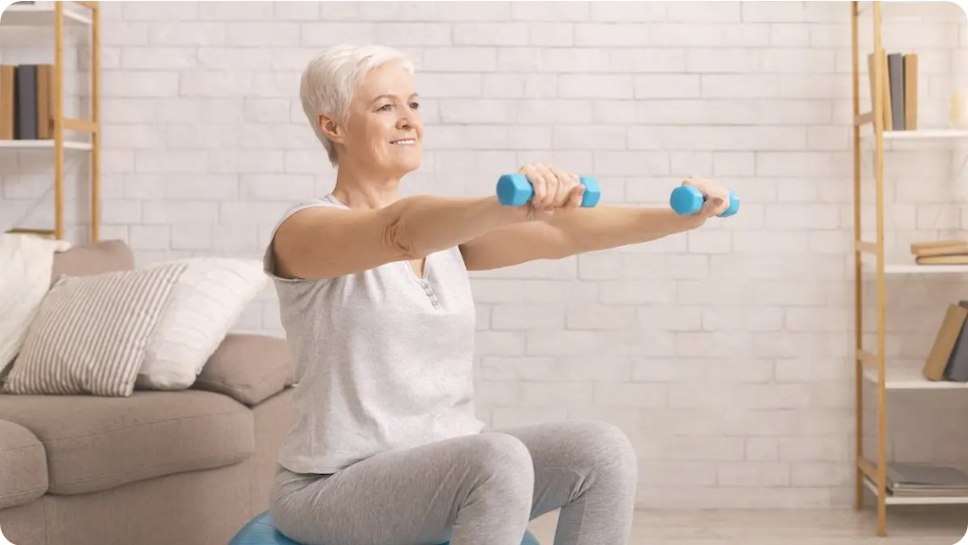


Esercizi per la Forza
Perché la forza è importante
Alzarsi e sedersi da una sedia
Sedersi su una sedia robusta con i piedi ben appoggiati a terra. Alzarsi lentamente in posizione eretta e poi sedersi di nuovo, controllando il movimento.
La massa muscolare è essenziale per:
Ripetere 10-15 volte
Rafforza muscoli delle gambe e del core
Sostenere il corpo
Facilitare i movimenti
Sollevamento delle ginocchie
Ridurre rischi di lesioni
Da seduti, sollevare un ginocchio verso il petto, mantenendo la schiena dritta. Mantenere la posizione per alcuni secondi e abbassare lentamente.
Aiuta a mantenere l'indipendenza e la qualità della vita quotidiana.
Alternare con entrambe le gambe
Rafforza i flessori dell'anca e i muscoli delle cosce
Rinforzo delle gambe con fasce elastiche
Da seduti, posizionare una fascia elastica attorno alle caviglie o appena sopra le ginocchia. Eseguire movimenti di apertura e chiusura delle gambe contro la resistenza della fascia.
Rafforza i muscoli esterni delle cosce e i glutei
Suggerimento:Inizia con esercizi di bassa intensità e aumenta gradualmente la difficoltà. Ascoltare sempre il proprio corpo e non forzare i movimenti.
Esercizi di forza possono essere eseguiti anche da seduti

Slide 15

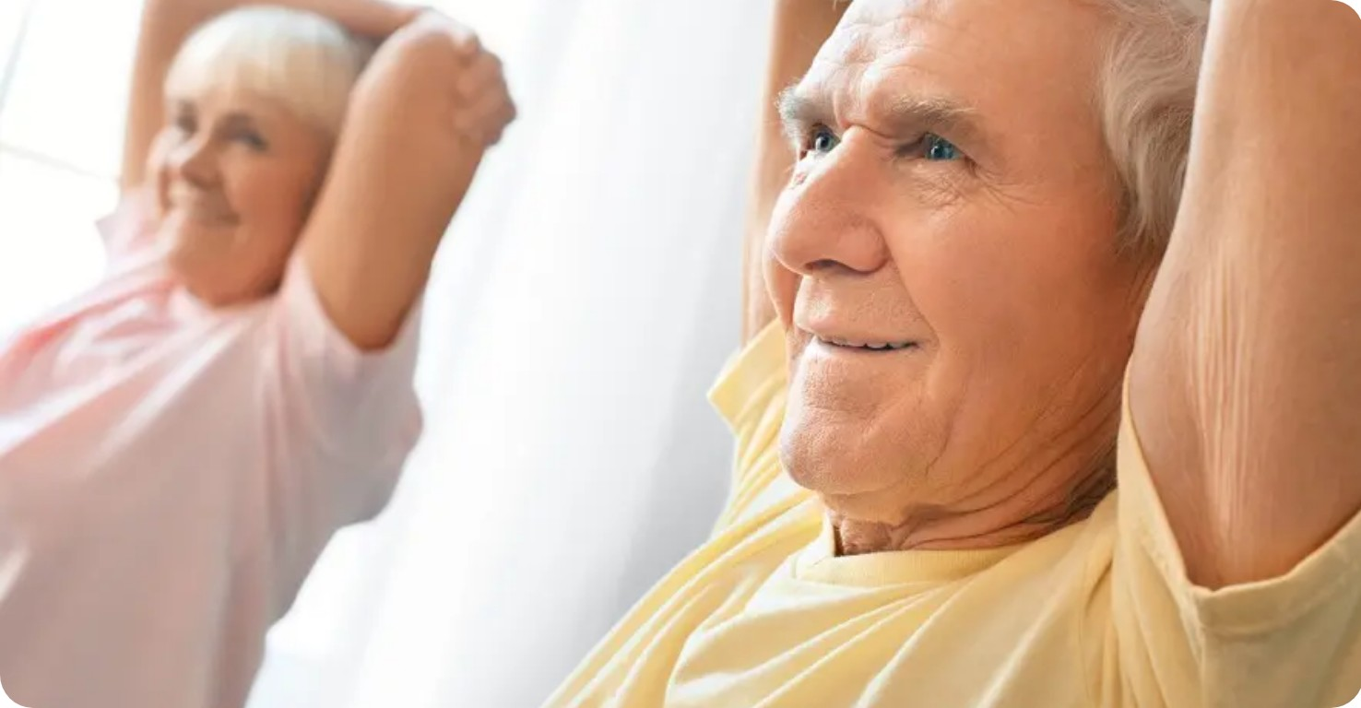



















Esercizi per la Mobilità
Esercizi di stretching per la mobilità
Stretching del collo
Seduti o in piedi, inclinare delicatamente la testa verso una spalla, mantenendo la posizione per 5-10 secondi.
Ripetere dall'altro lato e ruotare la testa da un lato all'altro
Stretching delle spalle
Da seduti o in piedi, portare una mano sulla spalla opposta e usare l'altra mano per tirarlo delicatamente verso di sé.
Benefici della mobilità
Mantenere la posizione per 10-15 secondi e ripetere con l'altro braccio
Flessibilità articolare
Prevenzione della rigidità
Rotazioni delle caviglie e dei polsi
Maggiore ampiezza dei movimenti
Seduti, sollevare leggermente un piede e ruotare la caviglia in senso orario e antiorario per 10 volte.
Migliorata circolazione
Rilassamento muscolare
Ripetere con l'altra caviglia e ruotare anche i polsi
La mobilità articolare e la flessibilità sono essenziali per mantenere un'ampia gamma di movimento e prevenire la rigidità. Gli esercizi di stretching dolce possono essere eseguiti quotidianamente per mantenere la massima autonomia.
Consigli
Praticare gli esercizi di stretching dolce quotidianamente
Mantenere i movimenti lenti e controllati
Ascoltare il proprio corpo e non forzare i movimenti
Combinare questi esercizi con altre attività di mobilità

Slide 16









Esercizi per Collo e Spalle - Inclinazione del Collo
La rotazione lenta del collo aiuta a sciogliere la tensione accumulata nella zona cervicale e a migliorare la flessibilità. È fondamentale eseguire questo movimento con cautela per evitare dolori o vertigini.
1
Posizione iniziale
2
Movimento
Sedersi comodamente su una sedia con la schiena dritta e i piedi appoggiati a terra. Mantenere le spalle rilassate.
Iniziare a inclinando lentamente la testa verso destra, portando l'orecchio destro verso la spalla destra. Non forzare il movimento e fermarsi non appena si avverte una leggera tensione.
3
Mantenimento
4
Ritorno
Mantenere la posizione per 5-10 secondi, respirando profondamente.
Riportare lentamente la testa al centro.
5
Ripetizione
6
Ciclo
Ripetere lo stesso movimento verso sinistra, portando l'orecchio sinistro verso la spalla sinistra.
Eseguire 3-5 ripetizioni per lato.
Importante
Movimenti lenti e controllati
Evitare di ruotare completamente il collo all'indietro
Ascoltare il proprio corpo e non superare la soglia del dolore

Slide 17






Esercizi per Collo e Spalle – Rotazione delle Spalle
Questo esercizio è efficace per alleviare la tensione nelle spalle e nella parte superiore della schiena, spesso causata da posture scorrette, stress o da vizi della respiraziobne.
Posizione iniziale
Sollevamento
Sedersi o stare in piedi con la schiena dritta e le braccia rilassate lungo i fianchi.
Inspirando sollevare lentamente le spalle verso le orecchie, per poi portarle indietro come ad avvicinare le scapole
Rilascio
Risalita
Far scendere le spalle per portarle avanti soffiando
Risalire nuovamente verso le orecchie e ritornare indietro inspirando.
Ripetizione
Eseguire 8 ripetizioni e ripetere invertendoo il giro
Punti chiave:
Coordinare il movimento con la respirazione (inspirare sollevando, espirare abbassando)
Concentrarsi sul rilascio completo della tensione durante la fase di abbassamento se necessario sbuffando.
Questo esercizio può essere eseguito in qualsiasi momento della giornata, anche più volte consecutive

Slide 18








Esercizi per Braccia e Mani - Pugno e Rilascio
Questo esercizio mira a rilassare i muscoli delle mani e degli avambracci, migliorando la circolazione e riducendo la tensione. È particolarmente utile per alleviare la tensione accumulata durante le attività quotidiane che richiedono l'uso delle mani.
Posizione iniziale
Chiusura del pugno
Sedersi comodamente con le braccia appoggiate sulle cosce o su un tavolo, pronte a eseguire il movimento.
Chiudere lentamente la mano a pugno, stringendo delicatamente ma senza forzare eccessivamente. Mantenere la posizione per 3-5 secondi.
Apertura della mano
Ripetizione
Aprire lentamente la mano, distendendo le dita il più possibile. Mantenere la posizione per 3-5 secondi.
Ripetere l'esercizio 5-10 volte per ciascuna mano, alternandole se possibile.
Punti chiave:
Mantenere i movimenti lenti e controllati
Evitare di forzare eccessivamente la mano
Sentire la tensione e il rilascio nei muscoli delle mani e degli avambracci
Ascoltare il proprio corpo e interrompere se si avverte dolore
Questo esercizio può essere eseguito in qualsiasi momento, anche durante le altre attività quotidiane

Slide 19









Esercizi per Braccia e Mani - Stretching delle Braccia
Lo stretching delle braccia aiuta a migliorare la flessibilità e a sciogliere le tensioni accumulate nelle spalle e nelle braccia.
Stretching sopra la testa
Stretching davanti al petto
Posizione iniziale:
Posizione iniziale:
Sedersi o stare in piedi con la schiena dritta.
Sedersi o stare in piedi con la schiena dritta.
Movimento:
Movimento:
Sollevare lentamente entrambe le braccia sopra la testa, unendo le mani o incrociando le dita.
Portare la mano sulla spalla opposta, usando l'altra mano per tirare delicatamente il gomito verso il corpo.
Allungamento:
Allungamento:
Allungarsi delicatamente verso l'alto, come se si volesse toccare il soffitto, mantenendo le spalle rilassate e lontane dalle orecchie.
Mantenere la posizione per 5-10 secondi, sentendo l'allungamento nella parte posteriore del braccio.
Durata:
Ripetizione:
Mantenere la posizione per 5-10 secondi, respirando profondamente.
Rilasciare e ripetere con l'altro braccio.
Migliora la flessibilità delle spalle
Aumenta la mobilità dei braccia
Rilassa i muscoli della spalla
Aumenta la circolazione
Ricorda: eseguire questi esercizi lentamente e senza forza, concentrandoti sulla respirazione e sul rilassamento.

Slide 20









Esercizi per Gambe e Piedi
Flessione della Caviglia
Contrazione dei Quadricipiti
Questo esercizio mira a migliorare la flessibilità delle caviglie e la circolazione negli arti inferiori.
Questo esercizio rafforza i muscoli della coscia senza sollecitare le articolazioni del ginocchio.
Come eseguire:
Come eseguire:
1
Sedersi su una sedia con i piedi appoggiati a terra
1
Sedersi su una sedia, estendere una gamba in avanti
2
Sollevare lentamente la punta di un piede mantenendo il tallone a terra, successivamente sollevare il tallone mantenendo la punta a terra
2
Sollevare la punta del piede
3
Contrarre i muscoli della coscia come a bloccare la rotula
3
Mantenere entrambe le posizioni per 5 secondi, quindi abbassare lentamente
4
Ripetere 5-10 volte per ogni piede
4
Mantenere la contrazione per 5-10 secondi, quindi rilassare lentamente
5
Ripetere 5-10 volte per ogni gamba
Migliora flessibilità
Aumenta circolazione
Rafforza muscoli
Mantiene mobilità
Ricorda: eseguire questi esercizi lentamente e senza dolore. Ascoltare sempre il proprio corpo.

Slide 21





Conclusione e Benefici della Pratica Regolare
Integrare regolarmente gli esercizi di rilassamento muscolare nella routine quotidiana degli anziani offre numerosi benefici per il benessere fisico e mentale, contribuendo significativamente al mantenimento di una buona qualità della vita.
Riduzione dello stress
Miglioramento della flessibilità
La pratica costante aiuta a gestire lo stress e l'ansia, promuovendo una maggiore calma mentale.
Gli esercizi migliorano la flessibilità articolare, aumentando la gamma di movimento nelle articolazioni.
Diminuzione della tensione
Promozione della maggiore autonomia
Rilassano i muscoli tesi e doloranti, riducendo la tensione muscolare accumulata.
Contribuiscono a mantenere la capacità di autogestione e a promuovere un senso generale di benessere.
Incoraggiamo vivamente a fare di questi esercizi una parte integrante della giornata
La pratica costante di questi semplici movimenti contribuisce significativamente al mantenimento di una buona qualità della vita.

